Slide 1


HIDROLOGIA GERAL
Delimitaçao de Bacia Hidrográfica
Hermínio Sabino
Ms. Manejo de Solo e Água
Jonathan Mota
Orientador

Slide 2
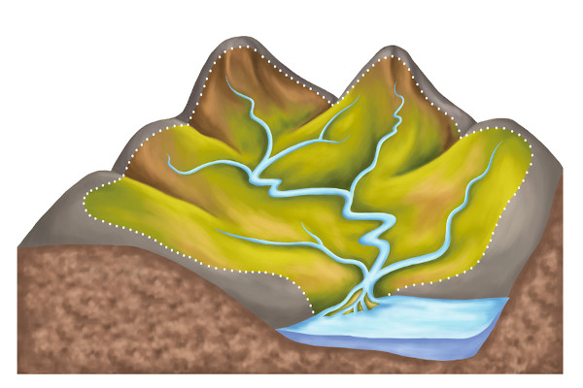
Bacia Hidrográfica
A bacia hidrográfica é uma área de captação natural da água de precipitação da chuva que converge os escoamentos para um único ponto de saída. Este ponto de saída é denominado exutórios.

Slide 3
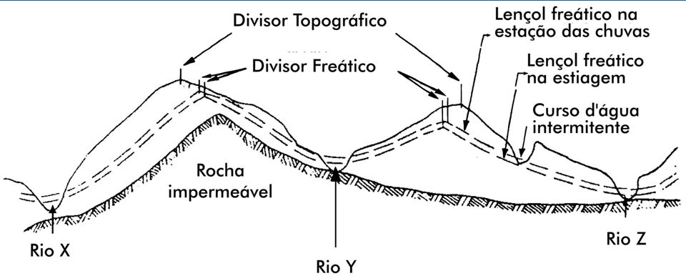
Bacia Hidrográfica
Divisor:
Superficial x Subterrâneo
Fig. 1 - Corte transversal de uma bacia (Fonte: VILLELA, 1975).

Slide 4
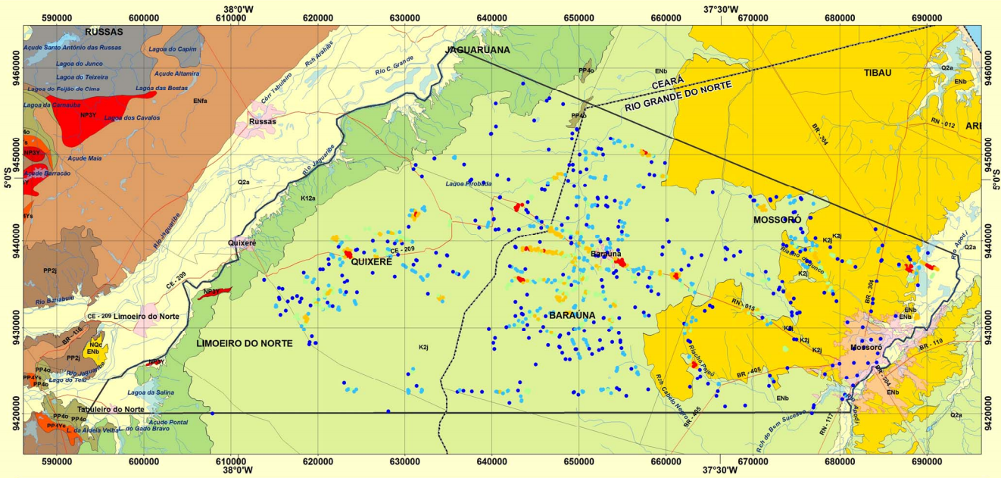
Exemplo: Diferentes divisores

Slide 5
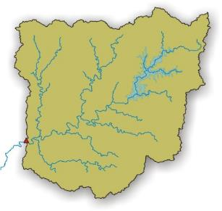
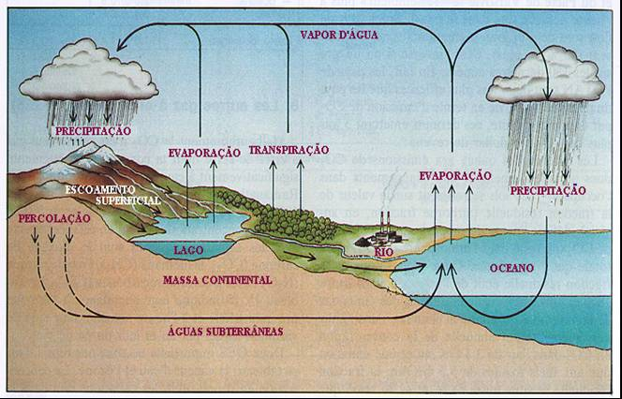
Características Físicas
O principal interesse em estudar a bacia hidrográfica é de que suas características constituem um sistema natural de transformação de chuva em vazão.
Compõem importante grupo de fatores que influem no escoamento superficial.
ENTRADA
(chuva)
SISTEMA
(bacia)
SAÍDA
(vazão na foz)

Slide 6
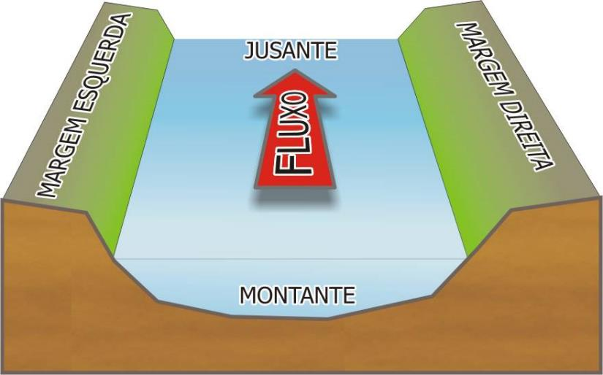
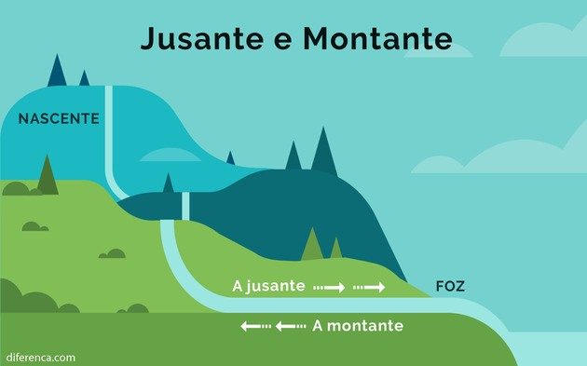
Características físicas da bacia
Algumas convenções importantes em hidrologia:

Slide 7
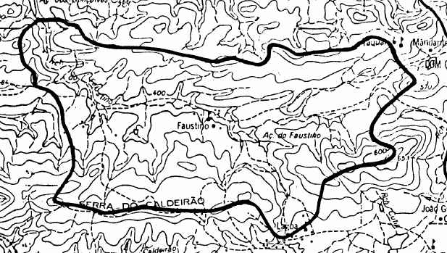
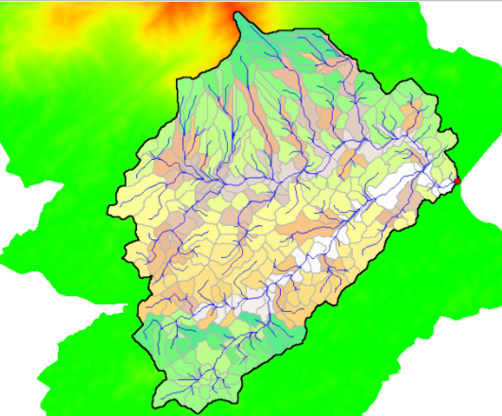
Características Físicas
ÁREA DE DRENAGEM
Área da bacia: fundamental para definir o potencial de geração de escoamento da bacia hidrográfica, uma vez que o seu valor multiplicado pela lâmina da chuva precipitada define o volume de água recebido pela bacia.
Pode ser medida com planímetro (Antigamente) e por SIG (Atualmente).

Slide 8
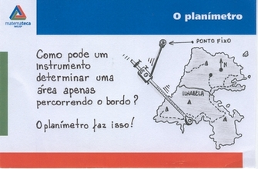
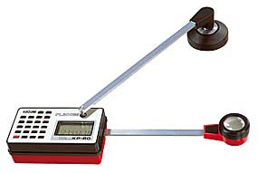
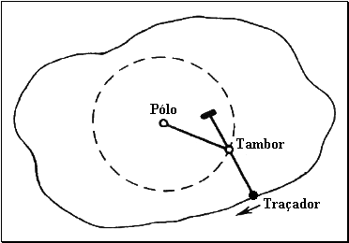
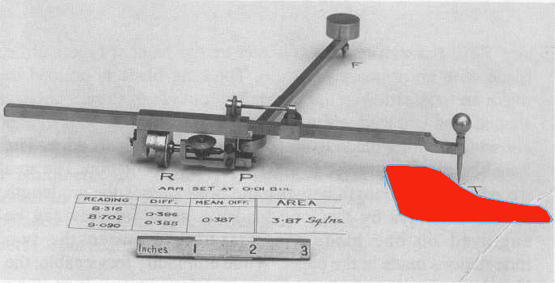

Slide 9
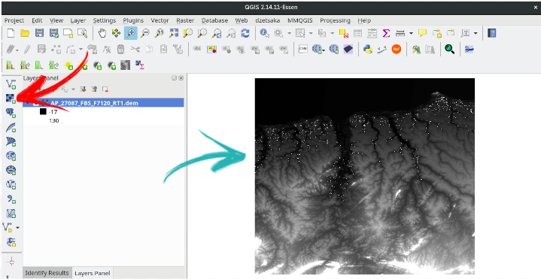
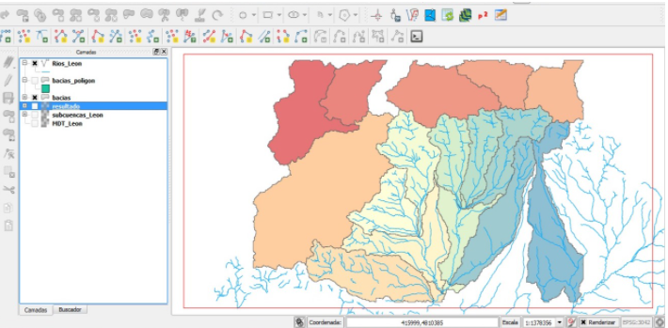





Slide 10
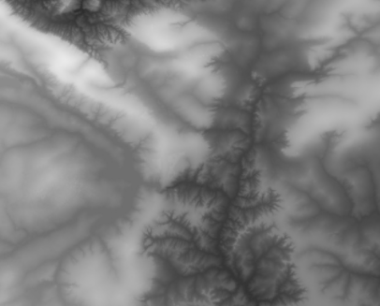
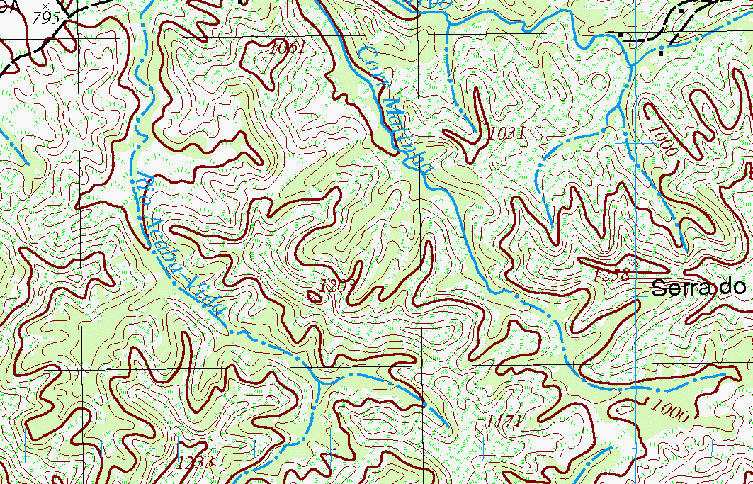
Automática
Manual

Slide 11
“Bacias com mesma área podem responder de maneiras distintas”
Como isso é possível?

Slide 12
Características Físicas
Comprimento da bacia
Comprimento do rio principal (L)
Perímetro da bacia (P)
Os comprimentos da bacia e do rio principal são importantes para a estimativa do tempo que a água leva para percorrer a bacia.

Slide 13



Declividade do terreno
Consiste entre variação de altitude entre dois pontos do terreno e a distância horizontal que os separa.
Influencia na velocidade do escoamento superficial.
y
y₂ − y₁
D =
x2-x1
x₂ − x₁
y2-y1
X

Slide 14
Declividade da Bacia Hidrográfica
Diferença de altitude entre o início e o fim da drenagem dividida pelo comprimento da drenagem.
Tem relação com a velocidade com a qual ocorre o escoamento.

Slide 15
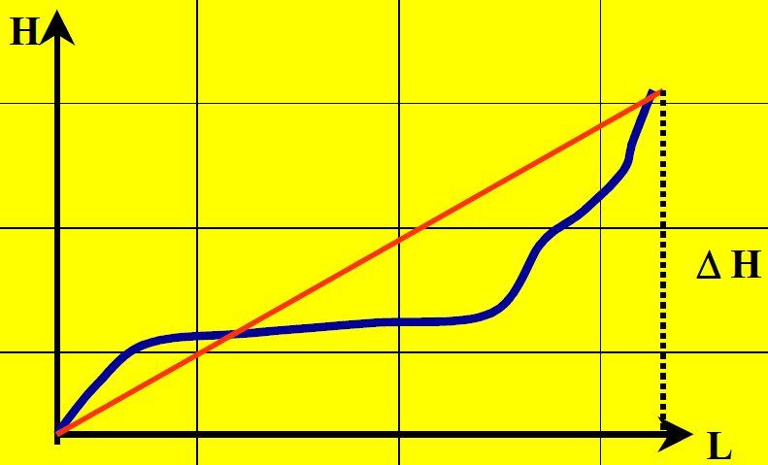
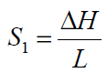
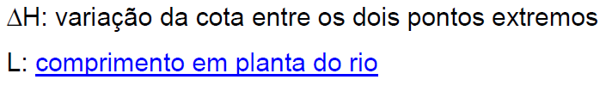
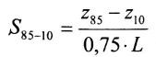
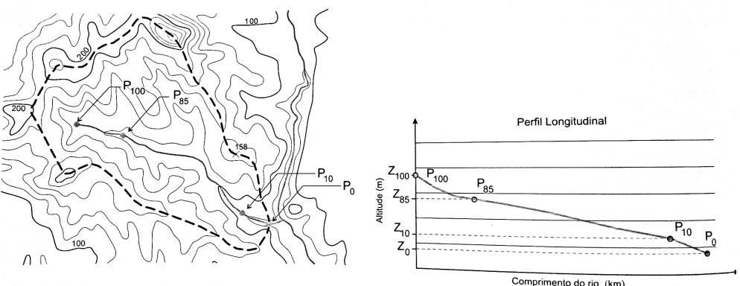
Formas de obtenção da declividade do rio principal
Declividade (S1): diferenças entre os pontos extremos de cota e comprimento.
Rubem Porto
Ex.:

Slide 16
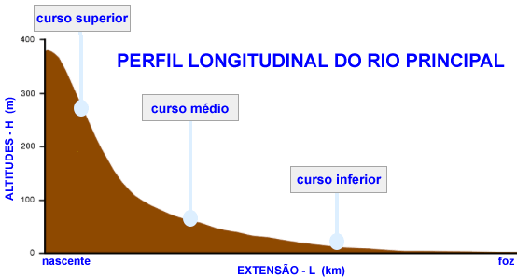
Perfil Longitudinal
Valores típicos:
Baixa declividade: alguns cm por km
Alta declividade: alguns m por km

Slide 17
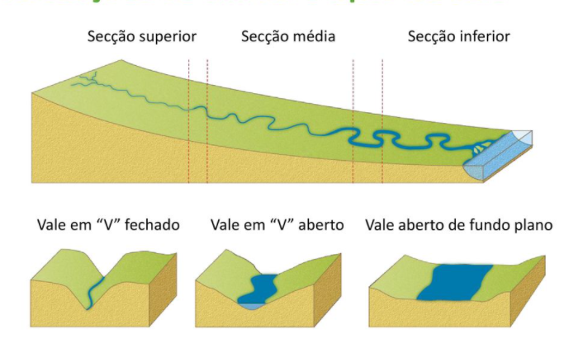
Perfil longitudinal e transversal do rio principal
Altitude do leito
Distância ao longo do rio principal

Slide 18
Curva Hipsométrica
Descrição da relação entre área de contribuição e altitude.
Altitude (m)
890
350
Fração da área
0
0,25
0,5
0,75
1,0

Slide 19
Tempo de escoamento
Tempo, a partir do início da precipitação, necessário para que toda a bacia esteja contribuindo para a seção em estudo
Tempo de viagem = 2 minutos
Tempo de viagem = 15 minutos

Slide 20
Chuva de curta duração
15 minutos
tempo
P
Q

Slide 21
Tempo de concentração
Tempo necessário para que a água precipitada no ponto mais distante da bacia escoe até o ponto de controle, exutório ou local de medição.
Relação com:
Comprimento da bacia (área da bacia)
Forma da bacia
Declividade da bacia
Alterações antrópicas

Slide 22
Tempo de concentração
Fórmulas empíricas para tempo de concentração
Kirpich
tc = tempo de concentração em minutos
L = comprimento do talvegue (km)
Δh = diferença de altitude ao longo do talvegue (m)
Esta equação foi desenvolvida com base em dados de bacias de até 0,5 Km².

Slide 23
Tempo de concentração
Estimativa do tempo de concentração para bacias maiores;
Equação de Watt e Chow, publicada em 1985 (Dingman, 2002)
onde tc é o tempo de concentração em minutos; L é o comprimento do curso d’água principal em Km; e S é a declividade do rio curso d’água principal (adimensional).
Esta equação foi desenvolvida com base em dados de bacias de até 5840 Km².

Slide 24
Efeito do tempo de concentração
Mesma área, tempo de concentração diferente
tempo
P
bacia com alto tempo de concentração
bacia com baixo tempo de concentração
Q
Por que ?

Slide 25
Forma da bacia hidrográfica
Caracterização morfométrica
Declividade
índice de compacidade
índice de conformação ou fator de forma
Caracterização Ambiental
Clima;
Solos
Cobertura Vegetal

Slide 26
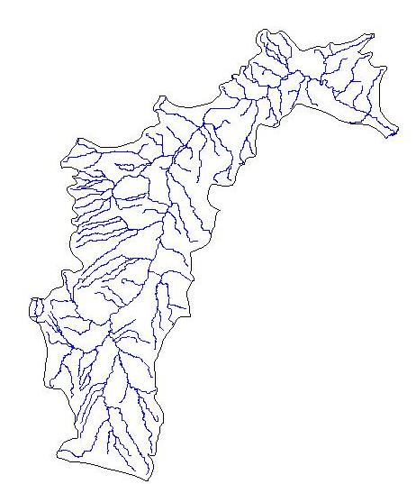
Exemplos: Alongadas
São Francisco
Outras:
Tietê;
Paranapanema;
Tocantins.

Slide 27
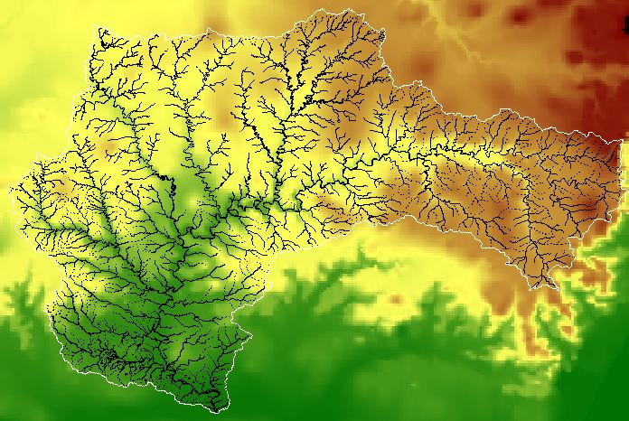
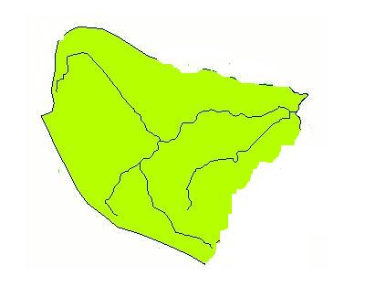
Exemplos: Circular
Taquari Antas - RS
Rio Itajaí - SC

Slide 28
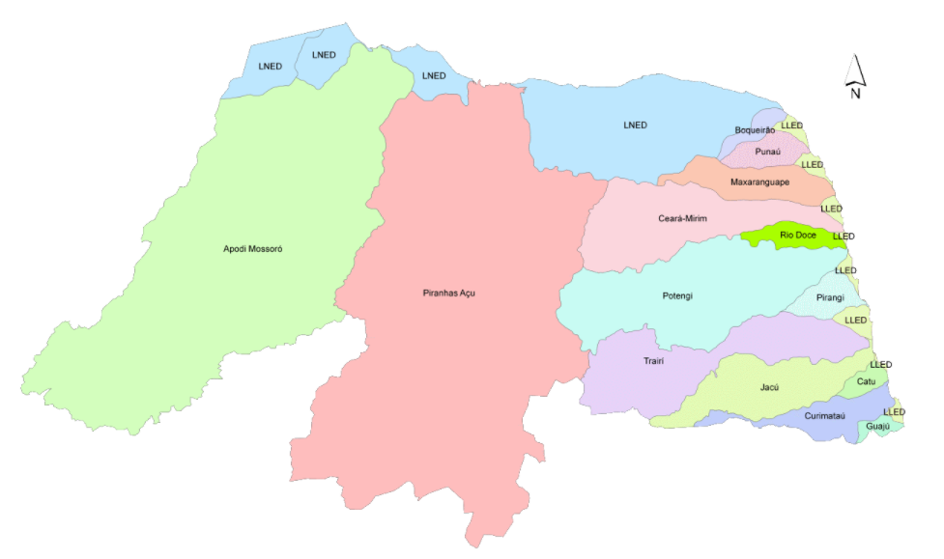
Alongada
Circular
Limites das Bacias Hidrográficas do Rio Grande do Norte
Fonte: IGARN, 2019

Slide 29
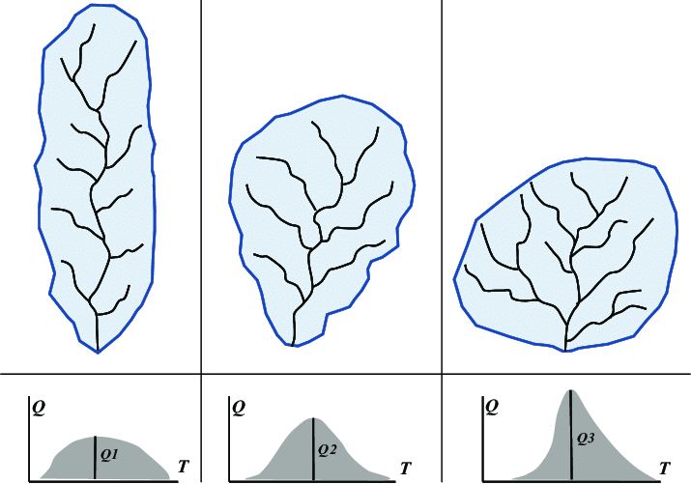
Efeito da forma da bacia
Mesma área, forma diferente
tempo
P
bacia alongada
bacia circular
Q

Slide 30

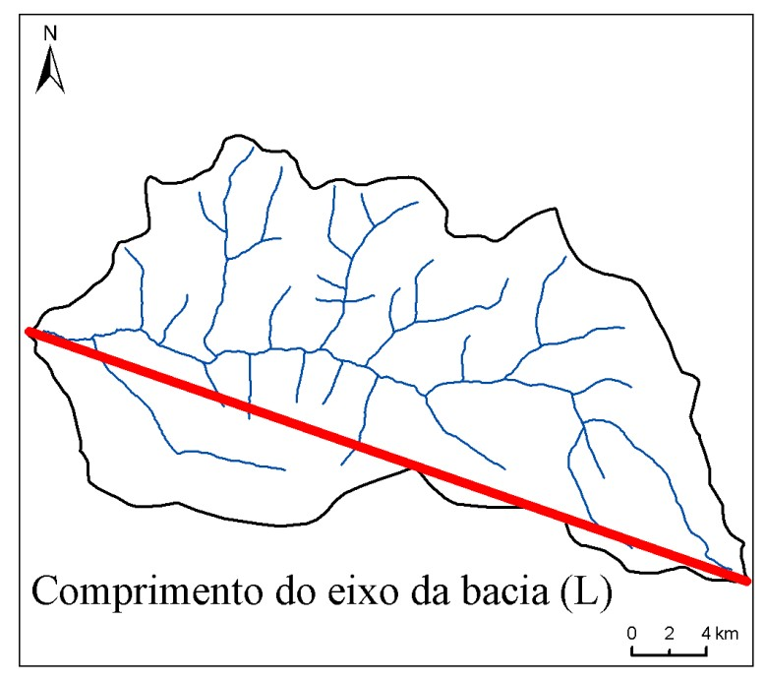
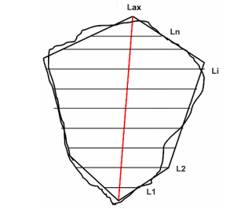
Fator de forma (F)
Relaciona a forma da bacia com a de um retângulo.
F = ^{A}
_{L}2
A = área da bacia (m²);
L = comprimento do eixo da bacia (m).
F alto = cheias mais rápidas F baixo = cheias mais lentas
Uma bacia estreita e longa (F baixo), ocorre menor possibilidade de ocorrência de chuvas intensas cobrindo, simultaneamente, toda a sua extensão.
Aula:Sanches

Slide 31
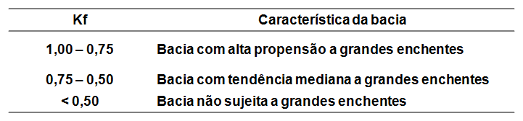

Slide 32
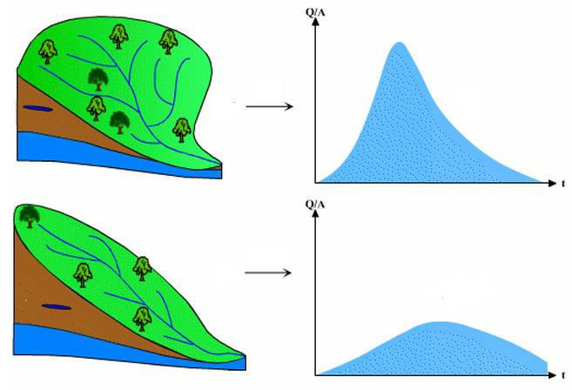
Coeficiente de compacidade (Kc)
Relaciona a forma da bacia com um círculo e constitui a relação entre o perímetro (P, m) da bacia e a circunferência de um círculo de área (A, m²) igual à da bacia.
Kc = 0.28 ^{P}
A

Slide 33
Forma próxima à de um circulo (Kc=1) tende a proporcionar a conversão do escoamento superficial para um trecho pequeno do rio principal; Maior a potencial de picos de escoamento na bacia.
KC | CARACTERÍSTICA DA BACIA
1,00 – 1,25 | Bacia com alta propensão a grande enchentes
1,25 – 1,50 | Bacia com tendência mediana a grande enchentes
> 1,50 | Bacia não sujeita a grandes enchentes

Slide 34
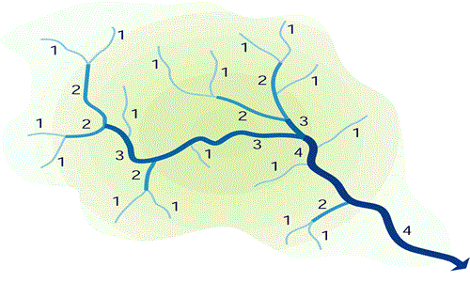
Ordem do curso d’água principal
Horton propôs, e Strahler modificou um critério para hierarquizar cursos d’água.
Passou a ser conhecido como ordem do curso d’água

Slide 35
Ordem de Strahler
Um curso d’água a partir da nascente é de ordem 1
Quando dois cursos de ordem 1 se encontram formam um curso de ordem 2
Quando dois cursos de ordem 2 se encontram formam um curso de ordem 3
e assim por diante…

Slide 36
Ordem de Strahler
Ordem 1
Ordem 2
Ordem 3

Slide 37
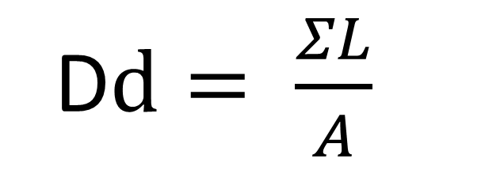
Densidade de drenagem (Dd)
É uma boa indicação do grau de desenvolvimento de um sistema de drenagem. Expressa a relação entre o comprimento total dos cursos d’água (sejam eles efêmeros, intermitentes ou perenes) de uma bacia e a sua área total.
D$ⅆ= \frac{ΣL}{A}$
Onde: Dd é a densidade de drenagem da bacia
L é o comprimento de todos os cursos d’água inseridos na bacia (km)
A é a área da bacia (km²)

Slide 38
Densidade de drenagem (Dd)
Bacias com drenagem pobre → Dd < 0,5 km/km²
Bacias com drenagem regular → 0,5 ≤ Dd < 1,5 km/km²
Bacias com drenagem boa → 1,5 ≤ Dd < 2,5 km/km²
Bacias com drenagem muito boa → 2,5 ≤ Dd < 3,5 km/km²
Bacias excepcionalmente bem drenadas → Dd ≥ 3,5 km/km²

Slide 39
Caracterização ambiental da Bacia
Conhecer:
Clima;
Características do solo; Uso e cobertura do solo.

Slide 40
Cobertura Vegetal
Florestas: maior interceptação; maior profundidade de raízes.
Maior interceptação = escoamento demora mais a ocorrer.
Maior profundidade de raízes = água consumida pela evapotranspiração pode ser retirada de maiores profundidades do solo.

Slide 41
Uso do solo
Substituição de florestas por lavoura/pastagens
Urbanização: telhados, ruas, passeios, estacionamentos e até pátios de casas
Modificação dos caminhos da água
Aumento da velocidade do escoamento (leito natural rugoso x leito artificial com revestimento liso)
Encurtamento das distâncias até a rede de drenagem (exemplo: telhado com calha)

Slide 42
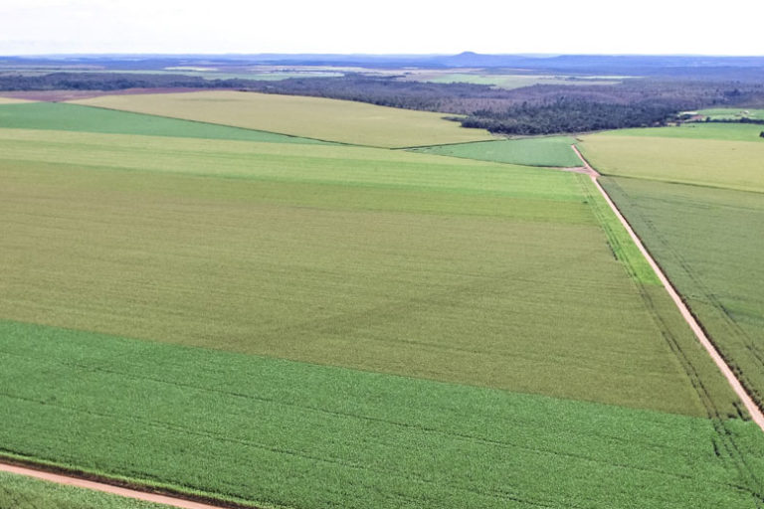
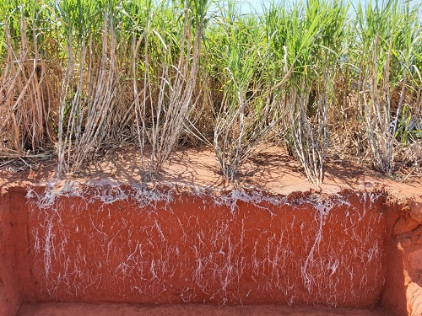
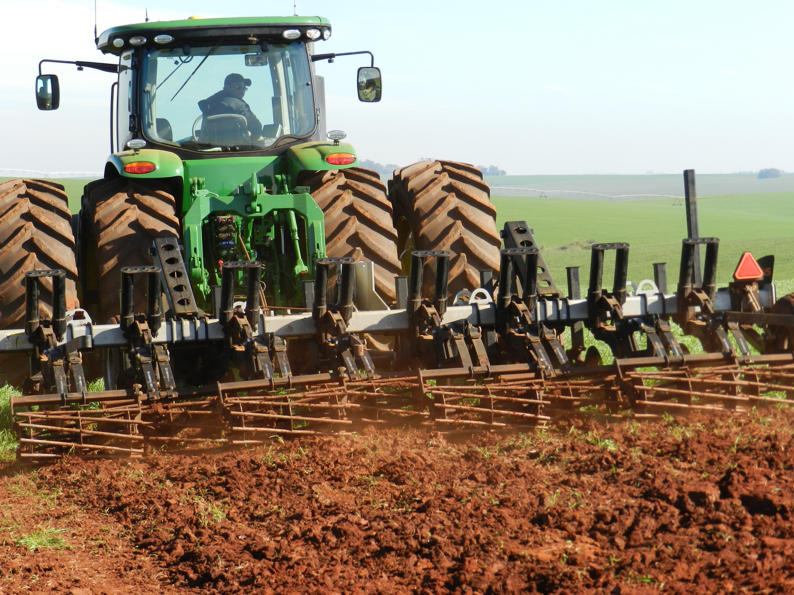
Uso do solo
Agricultura = compactação do solo
Redução da quantidade de matéria orgânica no solo
Porosidade diminui
Capacidade de infiltração diminui
Raízes mais superficiais: Consumo de água das plantas diminui

Slide 43
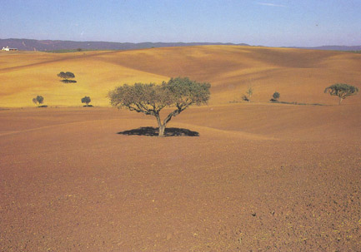
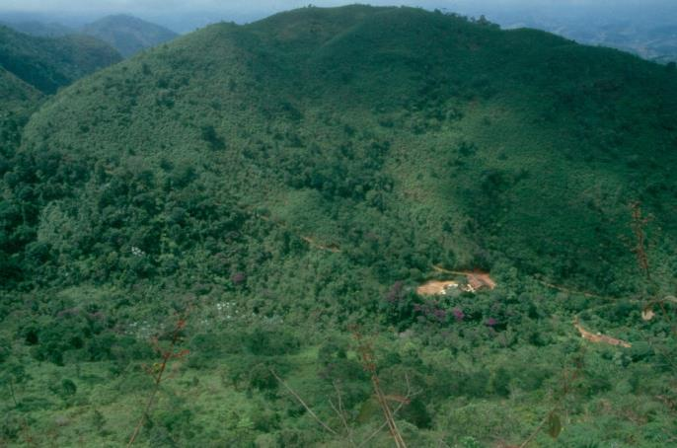
Uso do solo e vegetação
Solo nú
Solo vegetado

Slide 44
Tipos de solos
Solos arenosos = menos escoamento superficial
Solos argilosos = mais escoamento superficial
Solos rasos = mais escoamento superficial
Solos profundos = menos escoamento superficial

Slide 45
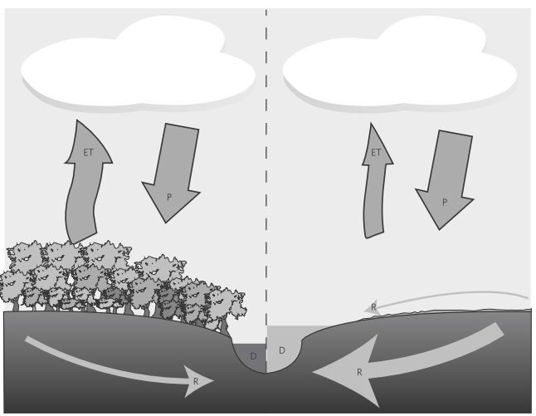
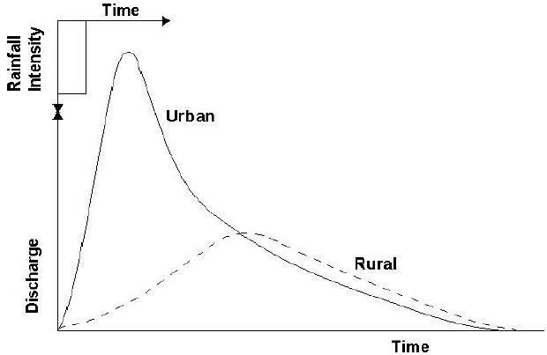
Influencia direta nos componentes do balanço hídrico
Pico do escoamento
Wohl et al., 2012. 10.1038/nclimate1556
Aula:Sanches

